Slide 1
Имидж современного педагога Этика общения
семинар – практикум
2020

Slide 2
Имидж педагога / формула
1.Внешний облик
2.Использование вербальных и невербальных ср - в общения
3.Соответствие образа профессии внутреннему Я
4.Личностные качества
5.Профессиональныфе умения
6.Созданная среда
7.Продукты труда

Slide 3
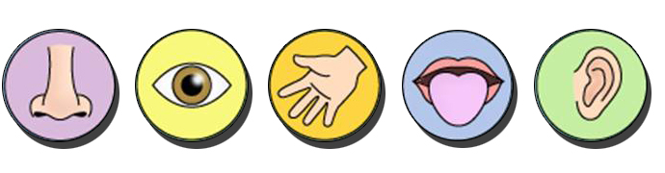
1.Внешне неподвижные коммуникации
Внешний имидж
(“осязаемый” имидж),
связанный с пятью
человеческими чувствами

Slide 4
1.Внешне неподвижные коммуникации
внешний вид персонала
-одежда
-прически
-макияж
-маникюр
- аксессуары

Slide 5
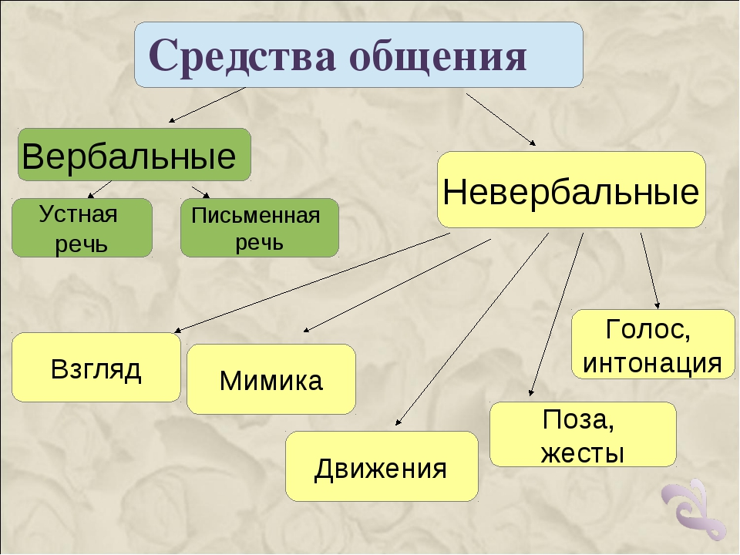
2.Виды средств общения

Slide 6
3.Внутренний имидж
это взгляд на свою профессию, работу в ДОУ.
отношение к работе
руководителю
родителям
детям
энтузиазм
преданность ДОУ

Slide 7
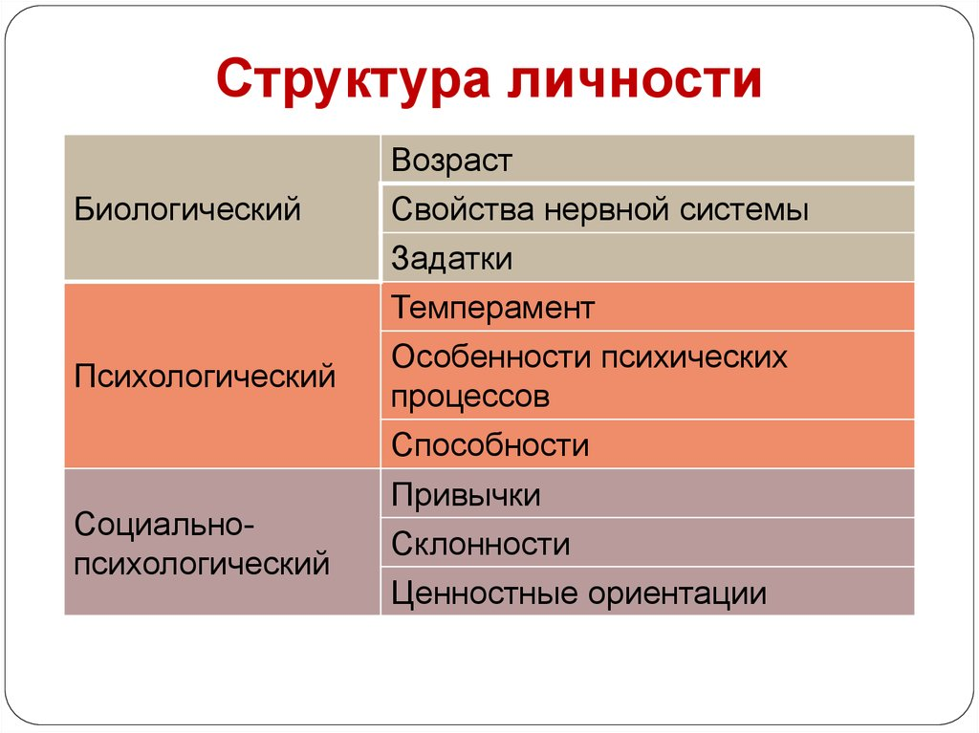
4.Личностные качества

Slide 8
4.Личностные качества педагога
- EQ, развитый кругозор
- коммуникативные навыки
эмоциональная уравновешенность, жизнерадостность
стремление к максимальной гибкости
эмпатия
рефлексия

Slide 9
5.Профессиональные умения
Умения модифицировать учебные программы
Строить обучение в соответствии с результатами диагностики
Умение работать по учебному плану
Умение стимулировать когнитивные способности детей
Умение консультировать родителей

Slide 10
6.Созданная человеком среда
-оформление кабинета
-систематизация
-порядок на рабочем столе
-библиотека
-методическое обеспечение

Slide 11
7.Созданные человеком продукты его труда
-конспекты занятий
-портфолио
-профессиональные конкурсы
-творческая мастерская
-творческий отчёт
-инновационная деятельность
-презентация опыта
-личный сайт

Slide 12
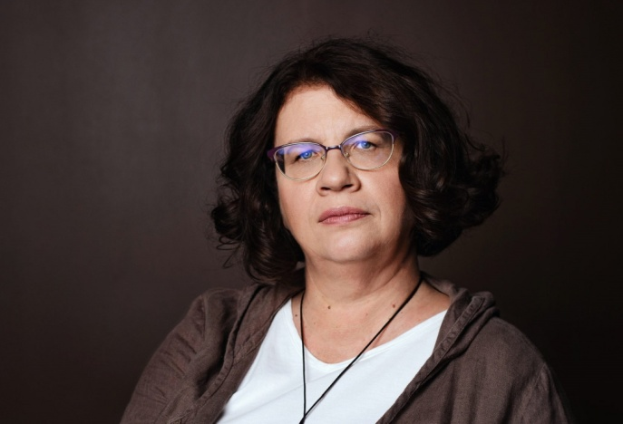
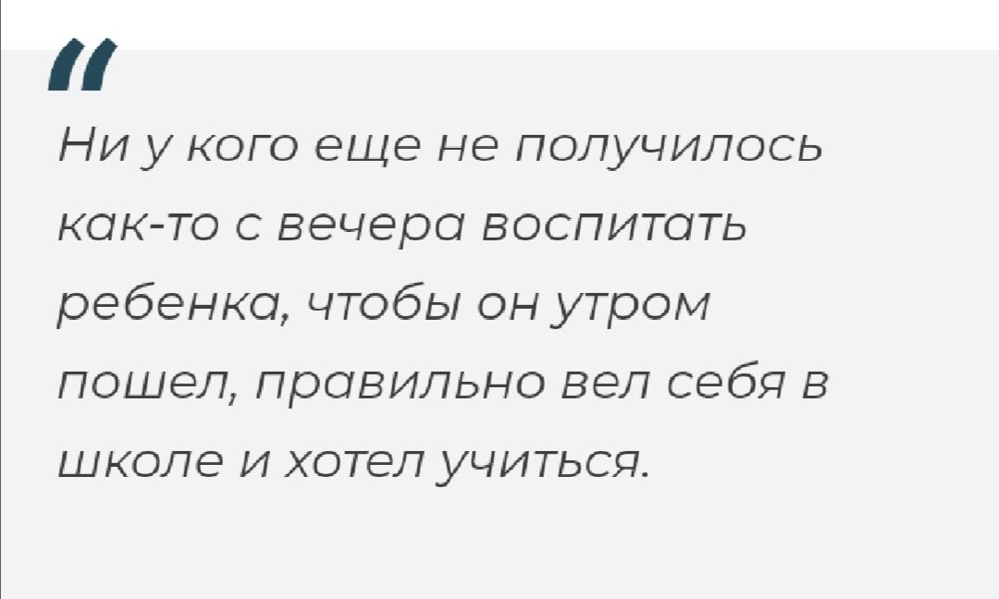
Миссия педагога
Л.Петрановская
Российский психолог,
педагог,
публицист
Дети ориентирую на того человека, который рядом!!!

Slide 13
Познай себя
«ОТНЕСТИ»: вы – человек, не поддающийся панике, знающий, что к вашим советам чаще прислушиваются. Вы рассудительная организованная личность. Иногда вы относитесь к коллегам с некоторым чувством превосходства.
«БЫВАЕТ...»: вы – мягкий, терпимый и гибкий человек. С вами легко и коллеги всегда могут найти у вас утешение и поддержку. Не любите шума и суеты, готовы уступить главную роль и оказать поддержку лидеру. Иногда вы кажетесь нерешительным.
«СЪЕДАЕТЕ ДРУГОЕ» – Умеете быстро принимать решения и быстро действовать (хотя и не всегда правильно). Можно сказать, что вы авторитарный человек, готовы принять на себя главную роль в любом деле. В подготовке и проведении серьёзных мероприятий возможны конфликты, так как в отношениях с коллегами вы можете быть настойчивыми и резкими. Требуете чёткости и ответственности.
«НАМАЗЫВАЕТЕ МАСЛО и т.п.» – вы способны к нестандартному мышлению, новаторским идеям, некоторой эксцентричности. К коллегам вы относитесь как к партнёрам по игре и обижаетесь, если они играют не по вашим правилам. Вы всегда готовы предложить несколько оригинальных идей для решения той или иной проблемы.

Slide 14
Стили общения в системе «педагог – ребенок»
АВТОРИТАРНЫЙ – ярко выраженные установки, избирательность по отношению к детям. Запреты и ограничения в отношении детей. Строгость и наказание. Ожидает только послушания.
ДЕМОКРАТИЧЕСКИЙ – широкий контакт с детьми, проявление доверия и уважения к ним. Педагог не подавляет строгостью и наказанием. В общении с детьми преобладают положительные оценки. Потребность в обратной связи от детей. Стимулирует умственную активность и мотивацию достижения в познавательной деятельности.
ЛИБЕРАЛЬНЫЙ – безынициативность, безответственность, непоследовательность в принимаемых решениях и действиях. Нерешительность в трудных ситуациях. Педагог склонен пускать дело на самотек, переоценивать возможности детей. Не проверяет выполнение своих требований.

Slide 15

Навыки конструктивного поведения

Slide 16

Правила трёх плюсов
Улыбка
Имя
Комплимент

Slide 17
«Психологический бутерброд»
Схема:
1.Начинаем с того, что
говорим хорошее что есть в
человеке
2. Затем выражаем претензию
(что сейчас нам не нравится)
3. Заканчиваем хорошим
(например, «верю, что
сможешь…, верю, что
получится….. и т.п.)

Slide 18
Правила педагогической этики во взаимодействии с родителями
1. Обращайтесь по имени и отчеству
2. Не беседуйте второпях
3.Учитывайте личные интересы
родителей
4.Умейте слышать и слушать
5.Не оскорбляйте родительские чувства и
помыслы
6.Хвалите ребёнка при всех, о проблемах
говорите индивидуально
7.Поведанная родителями информация не
должна стать достоянием других
8.Не давайте рекомендаций в вопросах которых
некомпетентны!
9.Завершение встречи заканчивается
конструктивными рекомендациями

Slide 19
Соцсети и мессенджеры
5 правил безобидного общения:
1.Пишите только по делу
2.Следите за орфографией и
пунктуацией
3.Предотвращайте конфликты.
4.Держите нейтралитет
5.Призывайте не смешивать личное и
деловое общение в чате
6.При необходимости приглашайте на
личную беседу
7.Будьте вежливы
8.Определите временные рамки

Slide 20


